Slide 1
PAREIZA RĪCĪBA, JA NOTIEK NELAIME #MĀJĀS #SKOLĀ #AUTOMAŠĪNĀ
Informatīvs materiāls 5. klases UN VECĀKIEM skolēniem
© Valsts ugunsdzēsības un glābšanas dienests, 2022

Slide 2
Nelaimes gadījumi visbiežāk notiek, jo esam neuzmanīgi, pieļaujam kļūdas, neievērojam noteikumus!
Ugunsgrēku biežākie iemesli:
uz ieslēgtas plīts virtuvē piededzis ēdiens;
bez uzraudzības atstāta svecīte;
nepareiza vai bojātas apkures krāsns lietošana;
nomesta nenodzēsta cigarete;
bojātu elektroierīču un elektrības vadu lietošana, tai skaitā automašīnās;
ugunskura nepieskatīšana vai atstāšana, to nenodzēšot.
Negadījumu biežākie iemesli:
pārdrošība/ pārgalvība;
nevajadzīga sacensība uz vai pie ūdens, kā arī uz ceļa;
drošības noteikumu ignorēšana.

Slide 3
Laiks ir svarīgs, kad notiek nelaime
Tev ir tikai dažas sekundes, lai pieņemtu lēmumu, kā rīkosies!
TAVS GALVENAIS UZDEVUMS IR
DOTIES PROM
NO BĪSTAMĀS VIETAS
UN PARŪPĒTIES, LAI PAR NOTIKUŠO
UZZINA PIEAUGUŠIE / OPERATĪVIE DIENESTI

Slide 4
Ja pats nokļuvi nelaimē vai redzi, ka kādam citam ir nepieciešama palīdzība,
Nosauc adresi vai notikuma vietu
Izstāsti, kas ir noticis
ZVANI 112
Atbildi uz jautājumiem
IZSTĀSTI
KUR UN KAS
NOTICIS
Nosauc vārdu, uzvārdu, telefona numuru
Nenoliec klausuli pirmais!
Notes:
Kad esi drošībā, zvani 112! Tavs zvans palīdzēs nelaimi novērst pēc iespējas ātrāk. Jo ātrāk piezvanīsi, jo ātrāk ugunsdzēsēji glābēji būs klāt.

Slide 5
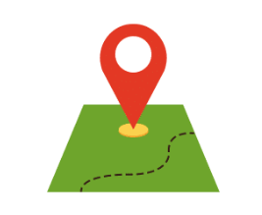
AKTIVIZĒ SAVĀ TELEFONĀ VIETAS NOTEIKŠANAS IESPĒJU
DAŽIEM TELEFONIEM TAS JAU IR UZSTĀDĪTS,
BET PĀRBAUDI, VAI TAS TĀ IR ARĪ TAVĀ
TELEFONĀ!

Slide 6
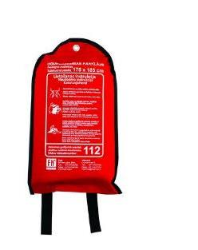
Vai varu sagatavoties nelaimes gadījumiem?! Jā!
Pajautā vecākiem, vai Tavs mājoklis ir nodrošināts ar DŪMU DETEKTORU, kā arī :
UGUNSDZĒSĪBAS PĀRKLĀJU – īpaša materiāla audums, ar kuru var nodzēst nelielus ugunsgrēkus, piemēram, pannā piedegušu ēdienu, degošus elektronikas vai sadzīves priekšmetus.
ATCERIES! Izceļoties ugunsgrēkam, notiekot nelaimes gadījumam, Tavs uzdevums ir doties prom un zvanīt uz tālruņa numuru 112 vai informēt pieaugušos par notikušo, bet liesmas, pat nelielas, dzēsīs ugunsdzēsēji glābēji vai pieaugušie!
UGUNSDZĒSĪBAS APARĀTU – tas satur vielu, ar kuras palīdzību var nodzēst nelielus ugunsgrēkus.
Tam jābūt gan privātmājās, gan automašīnās!

Slide 7
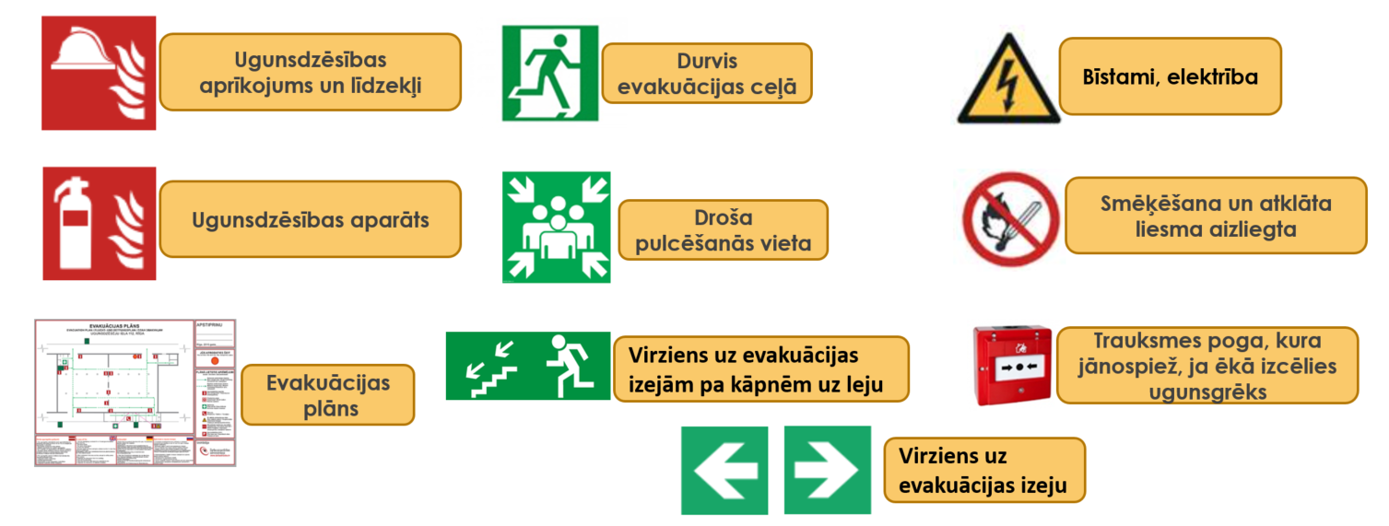
Zini zīmes, kas TEV palīdzēs!

Slide 8
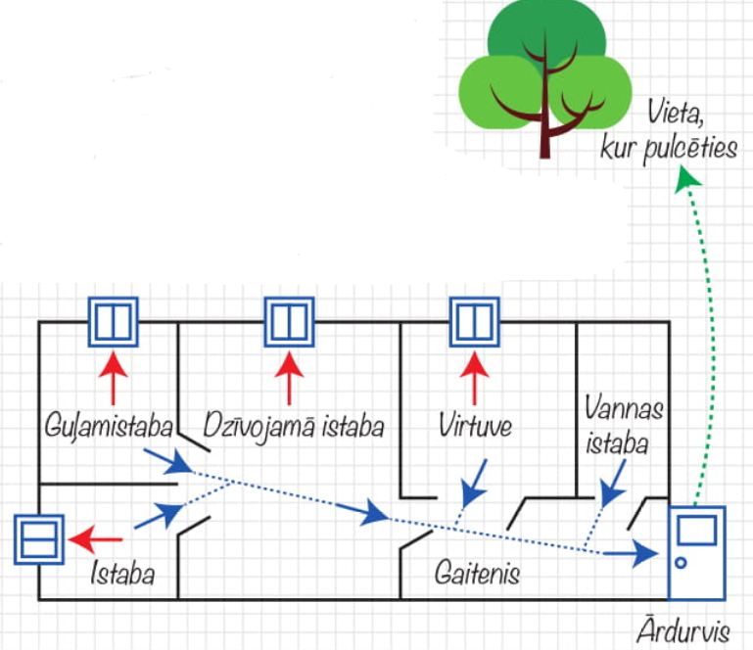
Ģimenes/ klases drošības plāns
UZZĪMĒJIET sava mājokļa/ klases plānojumu un tajā atzīmējiet ceļus, kā izkļūt no katras mājokļa telpas/ klases;
PĀRRUNĀJIET:
kā rīkosieties ugunsgrēka gadījumā,
uz kuru telpu dosieties un kā rīkosieties, ja nebūs iespējams izkļūt no mājokļa/ skolas;
kurā vietā ārpus mājas/ skolas visi satiksieties,
pie kuriem cilvēkiem meklēsiet palīdzību, ja vecāku/ skolotājas nebūs tuvumā.
IZSPĒLĒJIET, vai ar aizvērtām acīm rāpus varat nokļūt līdz mājokļa ārdurvīm?

Slide 9
Kā rīkoties, ja izceļas ugunsgrēks?
PAMANU UGUNGRĒKU
DODOS
UZ IZEJU
JA DURVJU ROKTURIS IR AUKSTS, EJU LAUKĀ
JA DURVJU ROKTURIS IR KARSTS, PALIEKU TELPĀ
Izceļoties ugunsgrēkam, Tavs galvenais uzdevums ir EVAKUĒTIES jeb doties ārā!
ZVANU 112
ZVANU 112
INFORMĒJU VECĀKUS
SIGNALIZĒJU, KUR ATRODOS
SAGAIDU GLĀBĒJUS

Slide 10
Kā rīkoties, ja skolā, veikalā, kafejnīcā un citviet izdzirdi signalizāciju vai pamani ugunsgrēku?
Tavs galvenais uzdevums ir EVAKUĒTIES!
Notes:
Ja izdzirdam signalizāciju vai pamanām ugunsgrēku, tad ir jāevakuējas no ēkas un nav svarīgi, vai redzam dūmus vai nē!
Jā, galvenais būt mierīgam, sekot zaļajām zīmēm un darbinieku norādījumiem. Tā nokļūsi drošībā ārpus ēkas.

Slide 11
Ugunsgrēks skolā
Vai tu zini, kur ir tavas skolas pulcēšanās vieta?
?
Ko darīt, ja būšu labierīcībās vai gaitenī nevis kopā ar saviem klasesbiedriem un skolotāju?
Dodies uz skolas pulcēšanās vietu,
uzmeklē skolotāju un piesakies pie viņa!

Slide 12
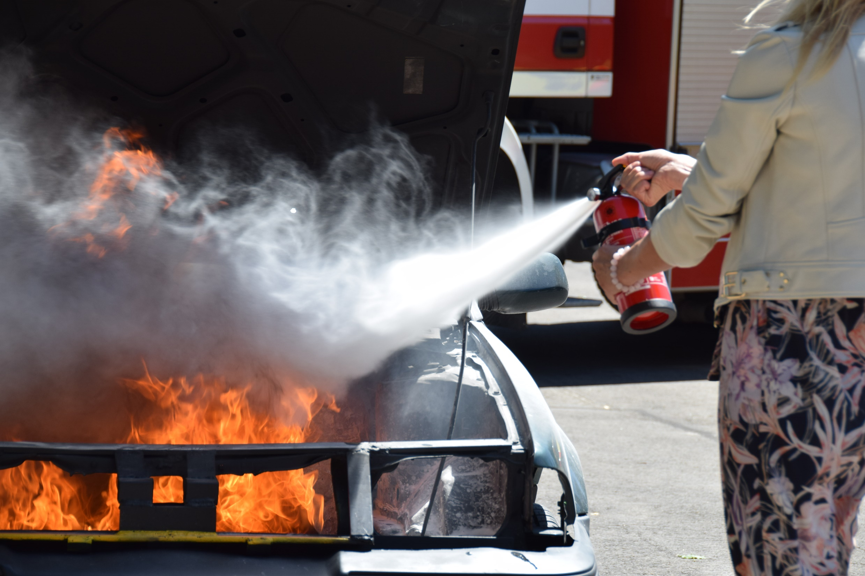
Ugunsgrēks automašīnā,
ceļu satiksmes negadījums
KATRU DIENU
2-3
IZSAUKUMI
!
Lai nelaimes gadījumā varētu palīdzēt sev un citiem, katrā automašīnā ir jābūt aptieciņai, ugunsdzēsības aparātam, brīdinājuma zīmēm. Vai jūsu ģimenes automašīnā ir šīs lietas?
Notes:
Ik dienu ugunsdzēsēji glābēji dodas ne tikai uz ugunsgrēku dzēšanu, bet arī kopā ar policiju uz neskaitāmiem ceļu satiksmes negadījumiem, lai no avarējušām automašīnām atbrīvotu cietušus cilvēkus, dzēstu aizdegušās automašīnas un veiktu citus glābšanas darbus.
VUGD statistika liecina, ka ik gadu ugunsdzēsēji glābēji dodas uz vidēji 800 glābšanas darbiem (TAS IR 2-3 IZSAUKUMI KATRU DIENU), kas saistīti ar ceļu satiksmes negadījumiem un palīdzības sniegšanu pēc tiem – gan iespiestu cilvēku glābšanu, piemēram, izmantojot hidrauliskos instrumentus, lai cilvēku izgrieztu no automašīnas, gan ceļa braucamās daļas sakārtošanu pēc negadījumiem vai, piemēram, degvielas noplūdes likvidēšanu.

Slide 13
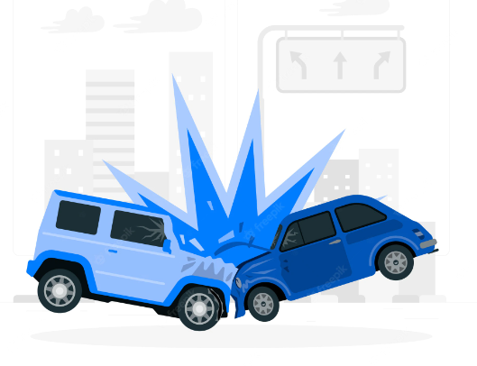
Kā rīkoties, ja REDZI
ceļu satiksmes negadījumu?!
ZVANI 112
ATBILDI UZ ?
SAGAIDI GLĀBĒJUS
Notes:
Ja redzi nelaimi, kur apdraudēti cilvēki, dzīvnieki vai īpašums, nekavējoties zvani 112!
Izstāsti, kur tu atrodies un kas ir noticis. Apraksti visu, ko redzi un atbildi uz dispečera jautājumiem.
Sagaidi glābējus un, ja nepieciešams, norādi, kur nelaime notikusi.

Slide 14
Kā rīkoties, ja TU IEKĻŪSTI
ceļu satiksmes negadījumā?!
ZVANI 112
ATBILDI UZ ?
SAGAIDI GLĀBĒJUS
EVAKUĒJIES
Notes:
Ja auto aizdedzies un tu tajā atrodies, sagaidi, kad šoferis nekavējoties apstādinās auto, izslēgs dzinēju.
Tad nekavējoties evakuējies un izsauc ugunsdzēsējus, zvanot uz tālruni 112.
Izstāsti, kas noticis, un atbildi uz visiem dispečera jautājumiem.
Sagaidi nelaimes vietā ugunsdzēsējus glābējus.

Slide 15
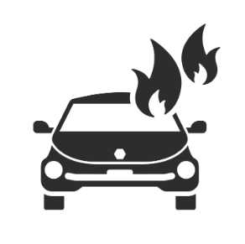
Kā rīkoties, ja TU NETIEC LAUKĀ no automašīnas?!
KLAUSI, KO SAKA
ESI MIERĪGS
JA GLĀBĒJI TEVI ATBRĪVOT MĒĢINĀS IZSITOT LOGU STIKLU, AIZSEDZ SEJU!

Slide 16
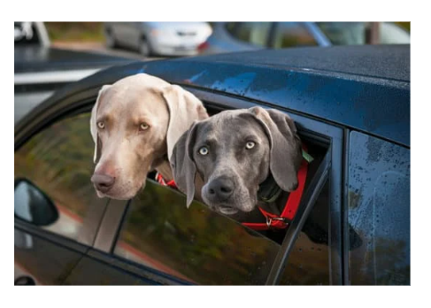
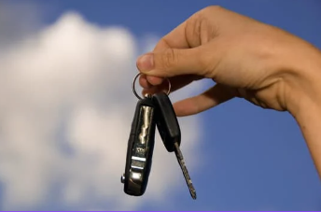
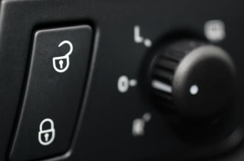
Bērni un dzīvnieki vieni
aizslēgtā automašīnā?!
NĒ!
TAS IR BĪSTAMI!
NEROTAĻĀJIES AR AUTO ATSLĒGĀM!
NESPAIDI POGAS!

Slide 17
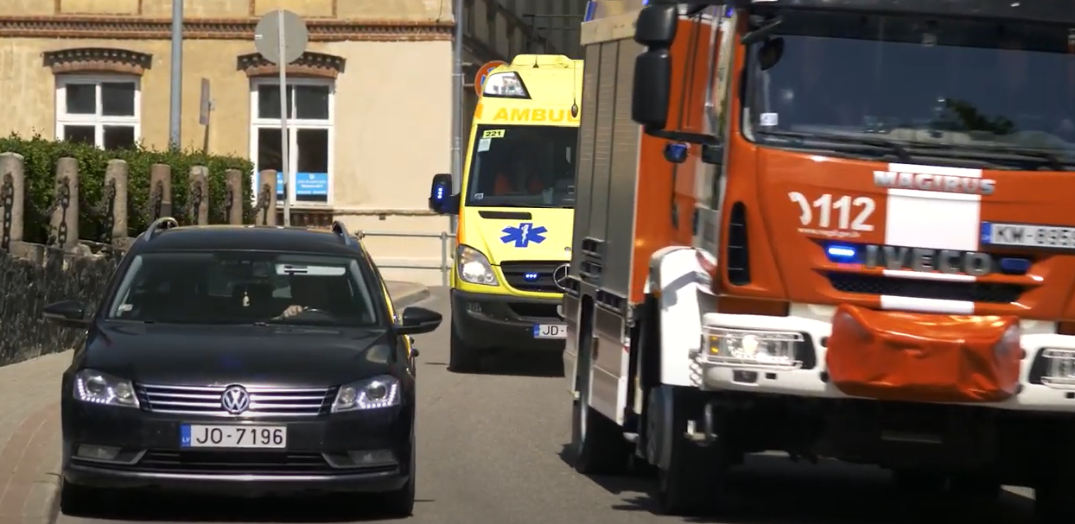
Dod ceļu operatīvajiem transportlīdzekļiem
NEFOTOGRAFĒ, ja redzi nelaimi, ZVANI 112 un sauc palīgā!
Kad notikusi NELAIME, katra sekunde ir būtiska!
Notes:
https://www.youtube.com/watch?v=cP6tCfJeW90&ab_channel=VUGD

Slide 18
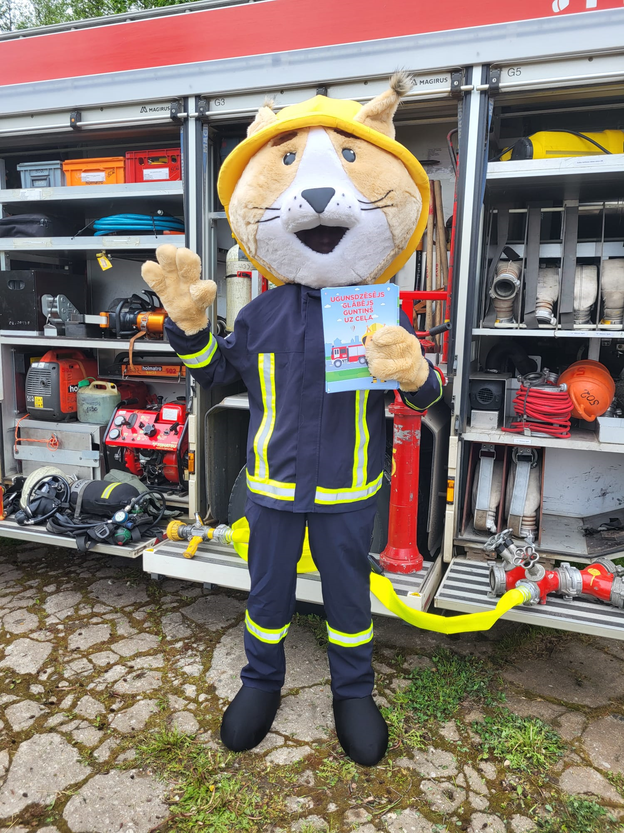
VALSTS UGUNSDZĒSĪBAS UN GLĀBŠANAS DIENESTS NOVĒL DROŠIEM IESPAIDIEM BAGĀTU JAUNO MĀCĪBU GADU!

